Slide 1
EPIDEMIAS COMPORTAM MONOPÓLIOS?
PATENTES FARMACÊUTICAS E SAÚDE: AIDS E COVID-19
Pedro Villardi
Julho 2020

Slide 2
QUEM SOMOS?

Slide 3
REDES QUE FAZEMOS PARTE

Slide 4
O QUE PATENTES TEM A VER COM SAÚDE?
O que é uma patente?
Na prática: patentes geram MONOPÓLIOS e exclusividade para explorar uma determinada tecnologia
Como chegamos até aqui?
1994: Criação da OMC e assinatura do Acordo TRIPS
1996: modificação da lei brasileira (como era até então?)
Resultado:
grandes laboratórios farmacêuticos transnacionais vendem medicamentos pelo preço que quiserem.
muitas pessoas ficam sem acesso a medicamentos essenciais
políticas públicas de saúde são ameaçadas ou mesmo inviabilizadas.
.

Slide 5
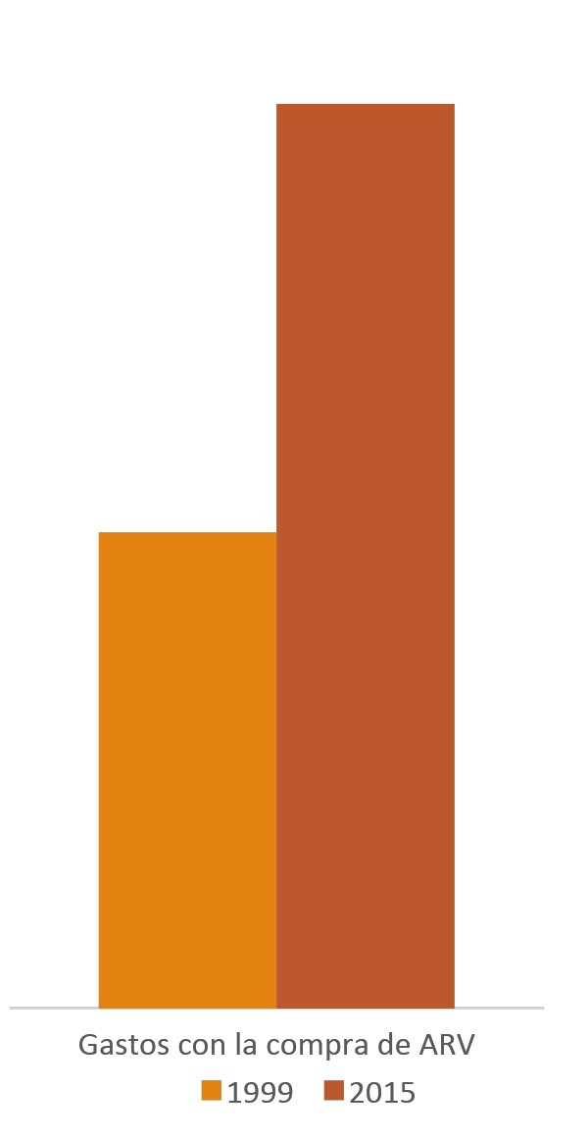
A sustentabilidade das política de acesso a medicamentos do SUS
Sistema Único de Saúde (SUS)
Universal, Integral e gratuito – saúde como direito
Aprovação da Lei nº 9.279/1996
Aprovação da Lei n 9.313/96
Tensão: acesso universal e medicamentos em situação de monopólio
Entre 2003 e 2012: aumento de oito vezes; +/- 1,5 bilhões de dólares em 2012
Entre 1999 e 2015 o aumento das gastos con a compra de ARV foi de mais de 90%
Número de medicamentos ARV em situación de monopólio
1999: 2
2017: 11

Slide 6
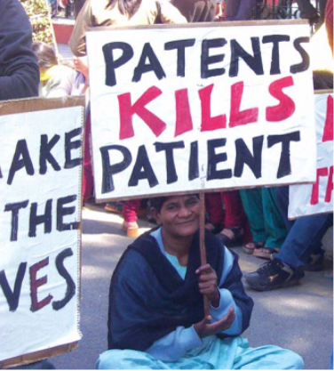
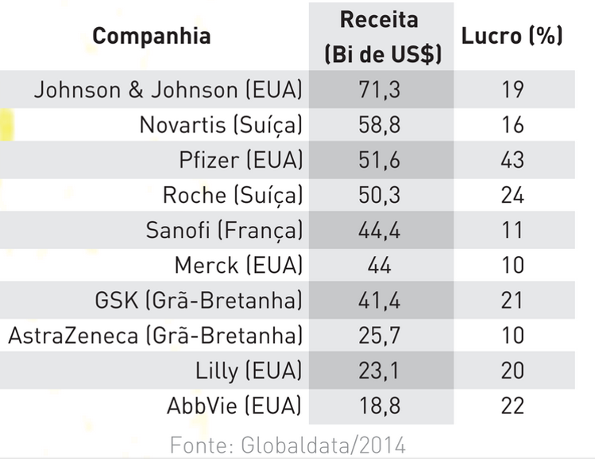
De quem estamos falando?

Slide 7
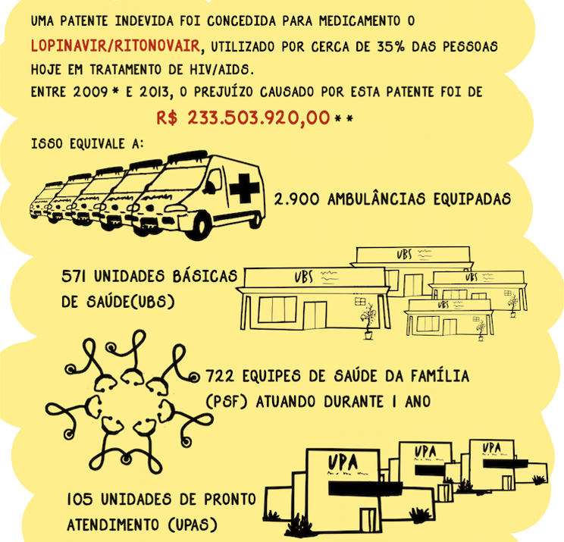
KALETRA (Lopinavir/Ritonavir)
En 2005, representava aproximadamente 30% de todo o gasto do Programa Nacional DST/AIDS com compra de medicamentos
Declaração de interesse público do Kaletra
Em outubro de 2005, foi firmado um contrato entre o governo brasileiro e o Laboratório Abbott para o fornecimento do medicamento
Ação Civil Pública: SC e Minitério Público Federal vs governo e Abbot

Slide 8
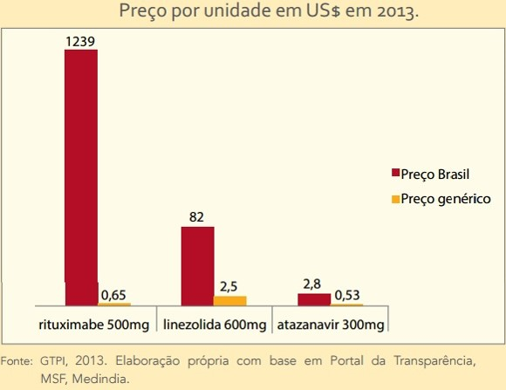
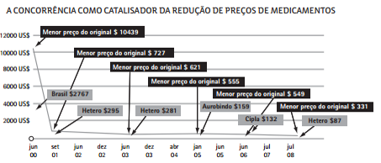

Slide 9
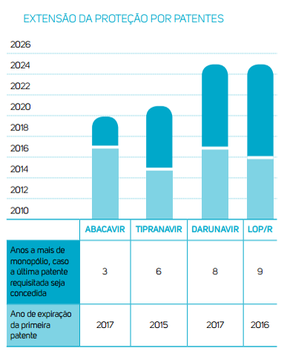
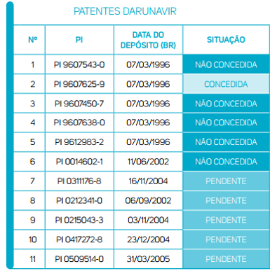
Violações do Direito à Saúde: práticas de maximização de lucro utilizadas por corporações farmacêuticas
- Patenteamento indevido
- Evergreening
- Doenças Negligenciadas e falta de Inovação
- Captura Corporativa | Local e Mundial
- Pressão Política
- Ataques Jurídicos

Slide 10
Inovação em tempos de COVID-19
mais de 100 países pesquisando tecnologias
Pipeline: como estão as pesquisas (11/05 - Fonte: Policy Curves R&D Tracker)
187 desenvolver diagnóstico
151 para tratamentos
121 para vacinas
Pesquisas clínicas
721 no mundo
13 no Brasil
Grande esforço global. Como garantir a distribuição desse esforço de maneira equitativa?

Slide 11
Remdesivir
- Preço anunciado pela Gilead
US$ 2.340
Brasil fora dos países da licença voluntária
Há opções de fornecedores internacionais

Slide 12
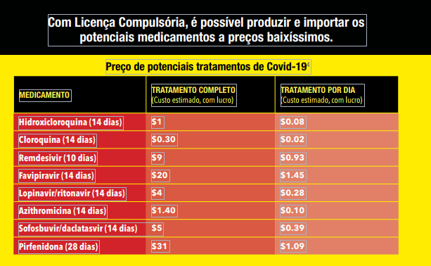
As empresas cobrarão preços justos?

Slide 13
Vacinas
Brasil fechou parcerias para a transferência de tecnologia de duas candidatas
Há outras 11 em fase III
Um acordo para cada?

Slide 14
Como garantir acesso?
No mundo
Coordenação das pesquisas e mecanismos que garantam distribuição equitativa das tecnologias
No Brasil
Aprovação do PL 1462/2020
A importância da licença compulsória

Slide 15
Obrigadp!
pedro@abiaids.org.br
instagram: @deolhonaspatentes
twitter: @GTPI
www.deolhonaspatentes.org

